Slide 1
মাল্টিমিডিয়া শ্রেণিতে সবাইকে স্বাগতম

Slide 2
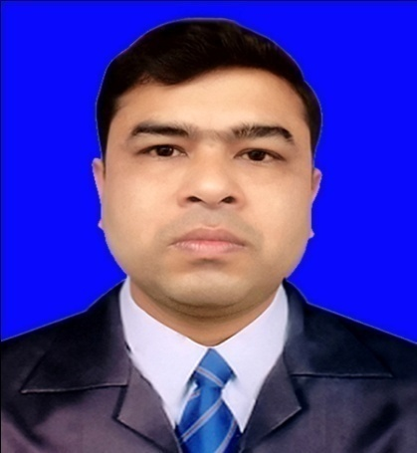
শিক্ষক পরিচিতি
পাঠ পরিচিতি
উজ্বল মাজুমদার কুমার
সহকারী শিক্ষক
বড়বামনদহ স: প্রা: বিদ্যালয়
কোটচাঁদপুর, ঝিনাইদহ।
বিষয়: বাংলাদেশ ও বিশ্বপরিচয়
তৃতীয় শ্রেণি, অধ্যায়ঃ দশম
পাঠঃ আমাদের জাতির পিতা
পাঠ্যাংশঃবঙ্গবন্ধুর শিক্ষা ও সংগ্রামী জীবন।
সময়ঃ৩০ মিনিট
তারিখঃ ১৬/০৩/২০২০

Slide 3
শিখনফল
১৪.১.১ বাংলাদেশের জাতির পিতার নাম বলতে পারবে;
১৪.১.২ জাতির পিতার জীবনী সংক্ষেপে বলতে ও লিখতে পারবে ।

Slide 4
চলো একটি ভিডিও দেখি
তোমরা কী তাঁর নাম বলতে পারবে?
ভিডিওতে আমরা কার কথা শুনতে পাছি?
তিনি আমাদের জাতির পিতা
“বঙ্গবন্ধু শেখ মুজিবুর রহমান”

Slide 5
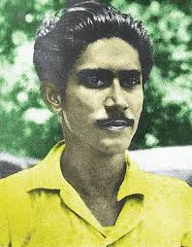
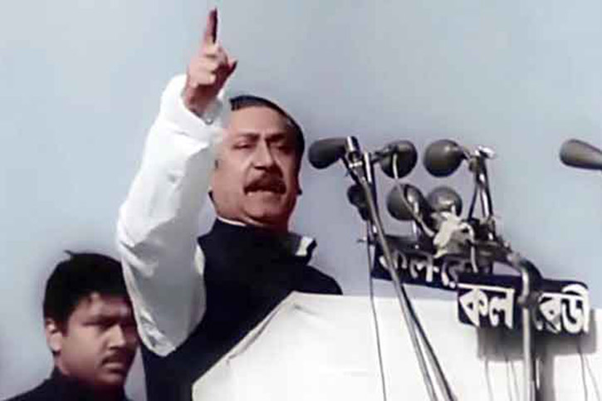
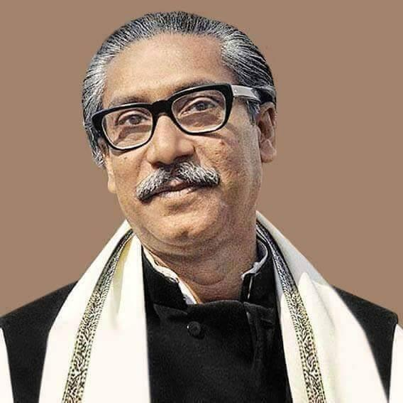
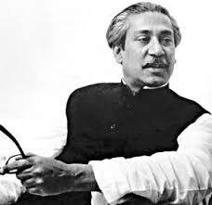
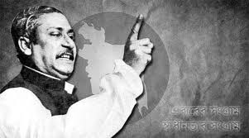
আমাদের আজকের পাঠ
আমাদের জাতির পিতা
বঙ্গবন্ধুর শিক্ষা ও সংগ্রামী জীবন

Slide 6
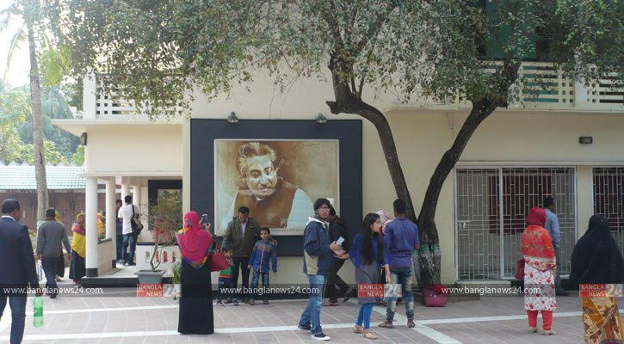
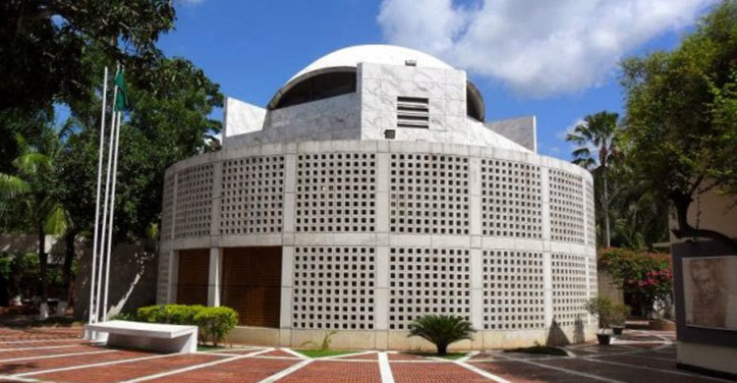
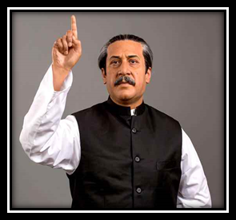
শেখ মুজিবুর রহমান আমাদের জাতির পিতা। তিনি ১৯২০ সালের ১৭ ই
মার্চ বর্তমান গোপালগঞ্জ জেলার টুঙ্গিপাড়া গ্রামে জন্মগ্রহন করেন।
গোপালগঞ্জ জেলা
টুঙ্গিপাড়া গ্রাম
টুঙ্গিপাড়া গ্রাম
তাঁর ডাক নাম খোকা

Slide 7
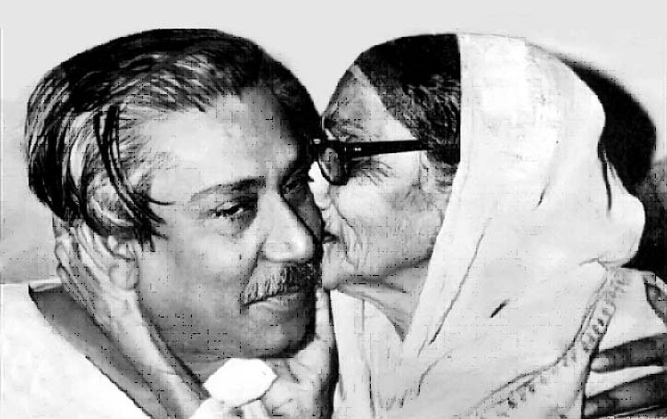
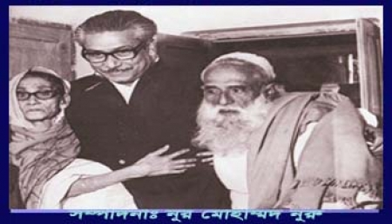
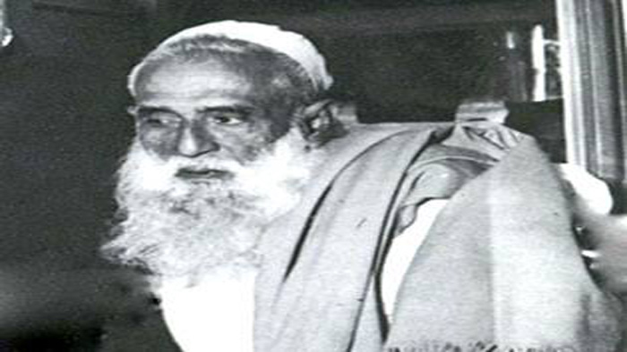
মায়ের নাম
সায়েরা
খাতুন।
বাবার নাম
শেখ লুৎফর
রহমান

Slide 8
একক কাজ
নিচের প্রশ্ন গুলোর উত্তর দাওঃ
১। আমাদের জাতির পিতার নাম কী?
২। তিনি কবে এবং কোথায় জন্মগ্রহন করেন?
৩। তাঁর বাবা ও মায়ের নাম কী?

Slide 9
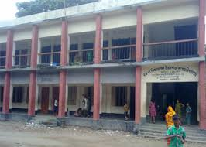
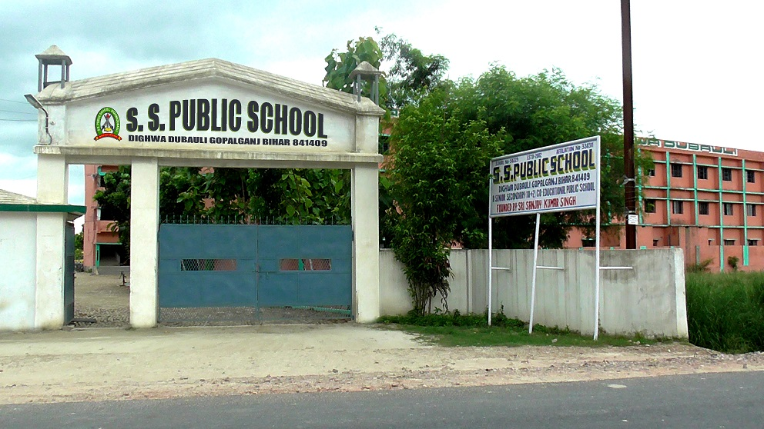
গিমাডাঙ্গা প্রাথমিক বিদ্যালয়
গোপালগঞ্জ পাবলিক স্কুল
তার শিক্ষাজীবন শুরু হয় ৭ বছর বয়সে গিমাডাঙ্গা প্রাথমিক বিদ্যালয়ে। দুই বছর পর পাবলিক স্কুলে ভর্তি হন।
মাধ্যমিক শিক্ষা লাভ করেন গোপালগঞ্জ মিশন হাই স্কুল থেকে।

Slide 10
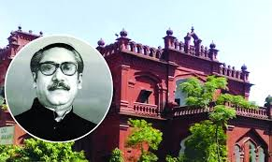
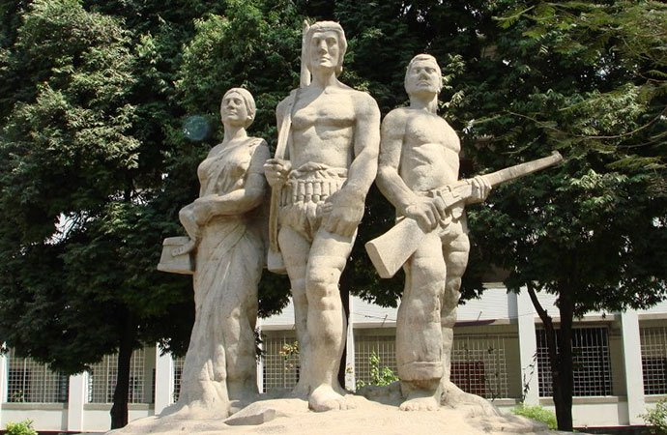
কলকাতা ইসলামিয়া কলেজ থেকে আইএ এবং বিএ পাস করে তিনি ঢাকা বিশ্ববিদ্যালয়ে আইন বিভাগে ভর্তি হন। তখন থেকেই বঙ্গবন্ধু বাঙালির বিভিন্ন অধিকার আদায়ের আন্দোলনে অংশগ্রহন করেন।
কলকাতা ইসলামিয়া কলেজ
ঢাকা বিশ্ববিদ্যালয়

Slide 11
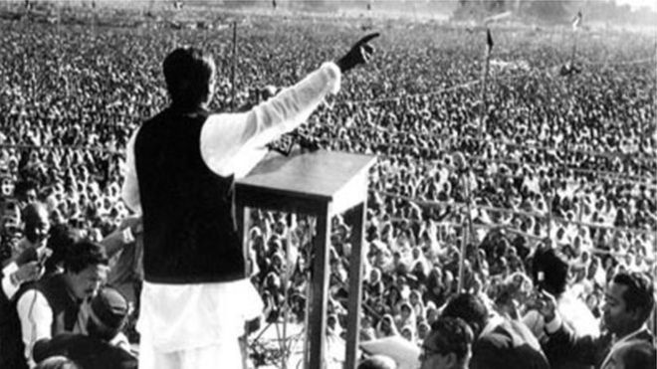
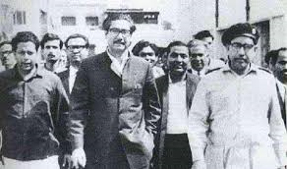
এসব আন্দোলনে নেতৃত্ব দেওয়ার কারণে তাকে বহুবার কারাবন্দি হতে হয়। কিন্তু আন্দোলন সংগ্রামে তিনি ছিলেন অবিচল।
৭ ই মার্চের ভাষণ
শেখ মুজিবর রহমানকে বন্দি করে নেওয়া হচ্ছে

Slide 12
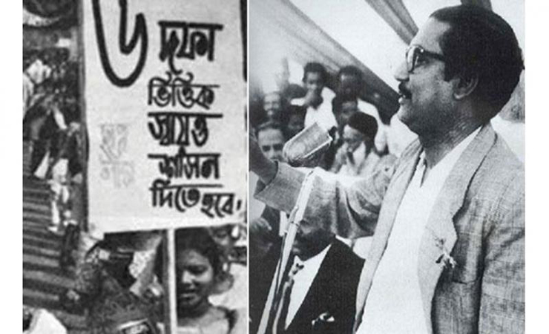
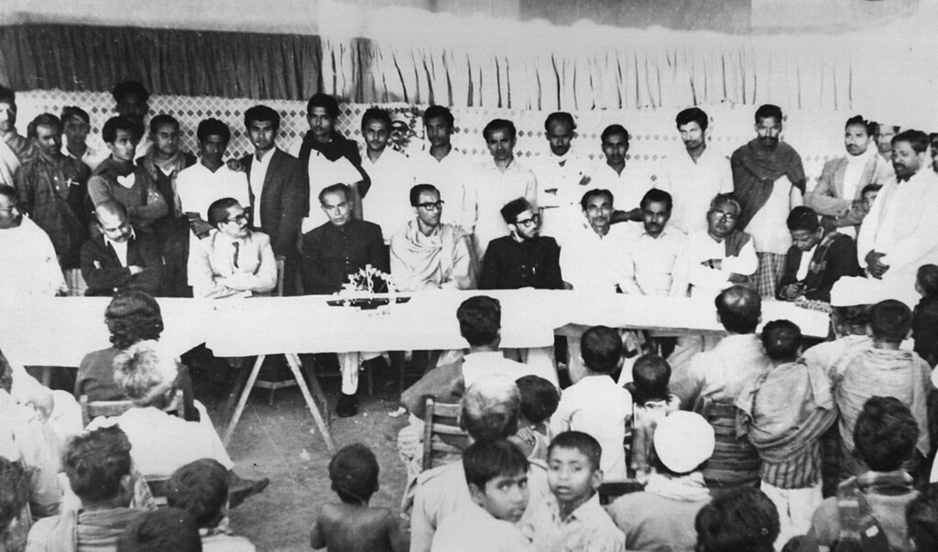
১৯৬৬ সালে তিনি পূর্ব বাংলার জনগনের মুক্তির সনদ ছয় দফা পেশ করেন।
১৯৭০ সালের নির্বাচনে তাঁর দল আওয়ামী লীগ বিপুল ভোটে জয় লাভ করে।
ছয় দফা দাবী
১৯৭০ সালের নির্বাচন

Slide 13
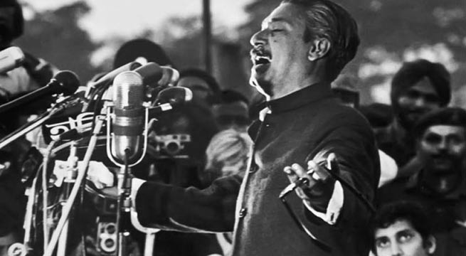
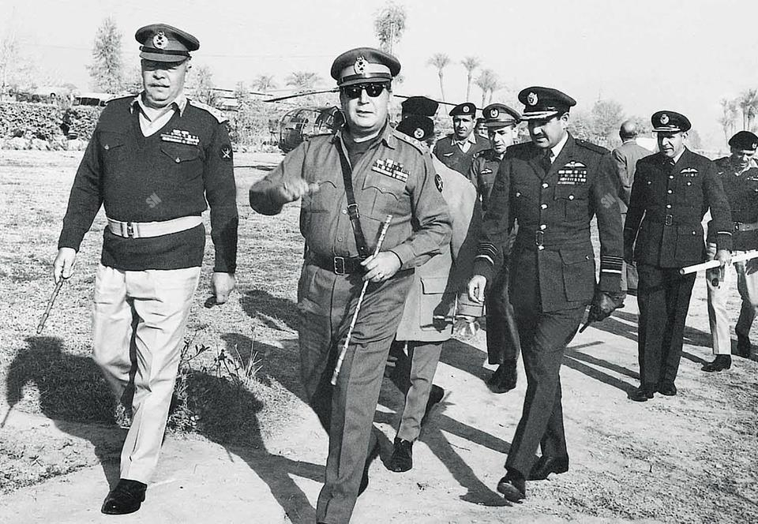
নির্বাচনের ফলাফল অনুযায়ী বঙ্গবন্ধুর নেতৃত্বে পাকিস্থান সরকার গঠন করার কথা ছিল। কিন্তু পাকিস্তানের শাসকরা নানা ভাবে ষড়ষন্ত্র শুরু করেন, তাই বঙ্গবন্ধুর নেতৃত্বে সরকার গঠন করা সম্ভব হয় নি।

Slide 14
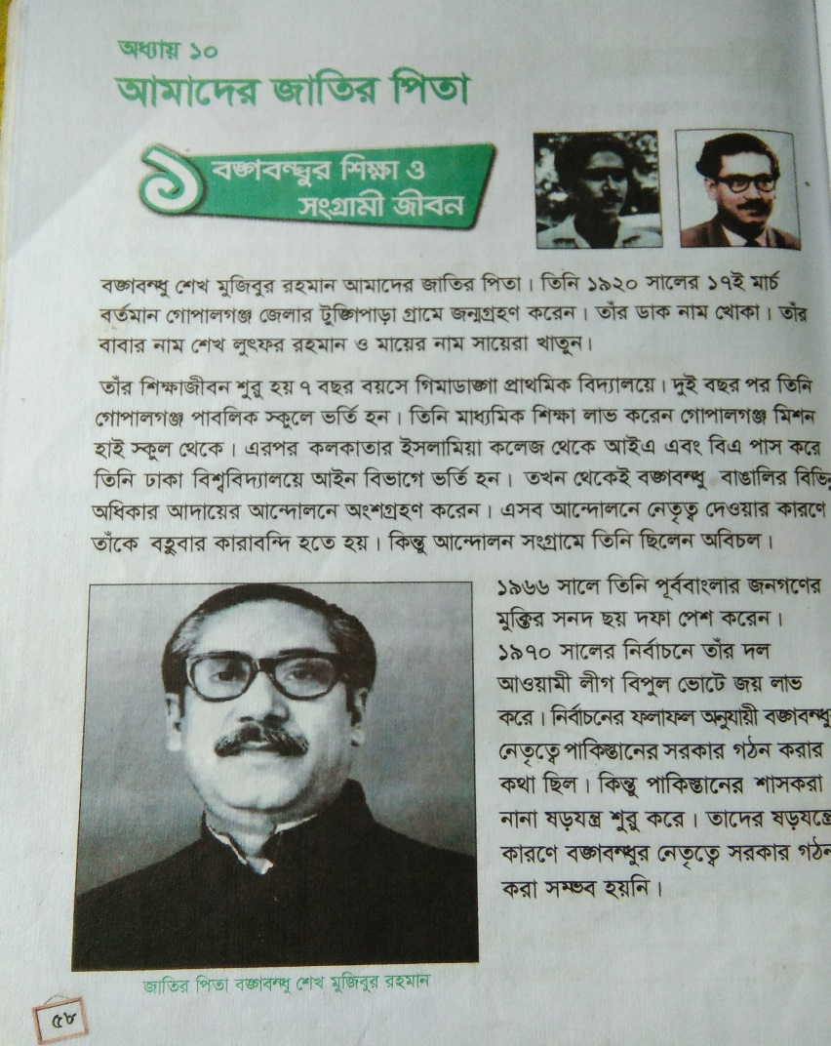
তোমার পাঠ্যবইয়ের
১৬ পৃষ্ঠা বের কর
এবং পাঠ্যাংশ টুকু
নিরবে পড়।

Slide 15
জোড়ায় কাজঃ
বাম পাশের সাথে ডান পাশে মিল কর।
বাম পাশ
ডান পাশ
১৯২০ সাল
গোপালগঞ্জ পাবলিক স্কুলে ভর্তি।
১৯২৭ সাল
নির্বাচনে আওয়ামীলীগের জয়।
১৯২৯ সাল
মুক্তির সনদ ছয় দফা পেশ।
১৯৬৬ সাল
গিমাডাঙ্গা প্রাথমিক বিদ্যালয়ে ভর্তি।
১৯৭০ সাল
বঙ্গবন্ধু শেখ মুজিবুরের রহমানের জন্ম।

Slide 16
মূল্যায়ন
১। আমাদের জাতির পিতার নাম কী?
২। তাঁর ডাক নাম কী?
৩। ছয়দফা কত সালে পেশ করা হয়?
৪। ১৯৭০ সালের নির্বাচনে কোন দল জয় লাভ করেন ?

Slide 17
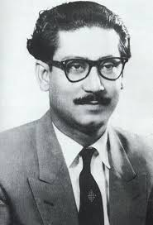
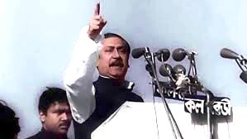
বাড়ির কাজ
বঙ্গবন্ধুর প্রথম জীবন ও রাজনৈতিক কাজ সম্পর্কে ৫টি বাক্য লিখে আনবে।

Slide 18
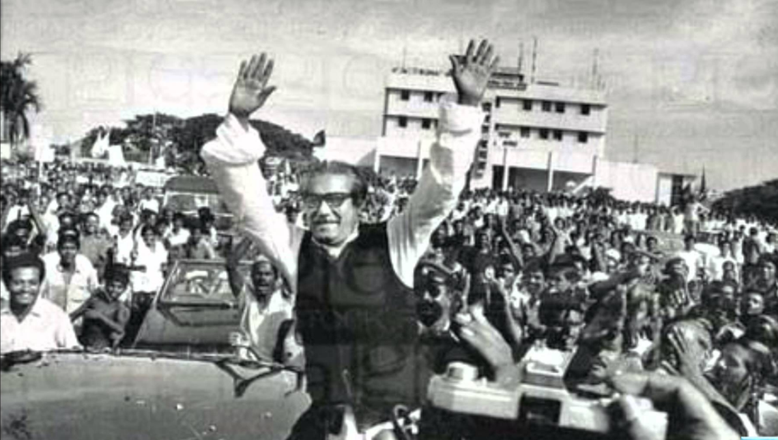
সকলকে ধন্যবাদ

